Slide 1
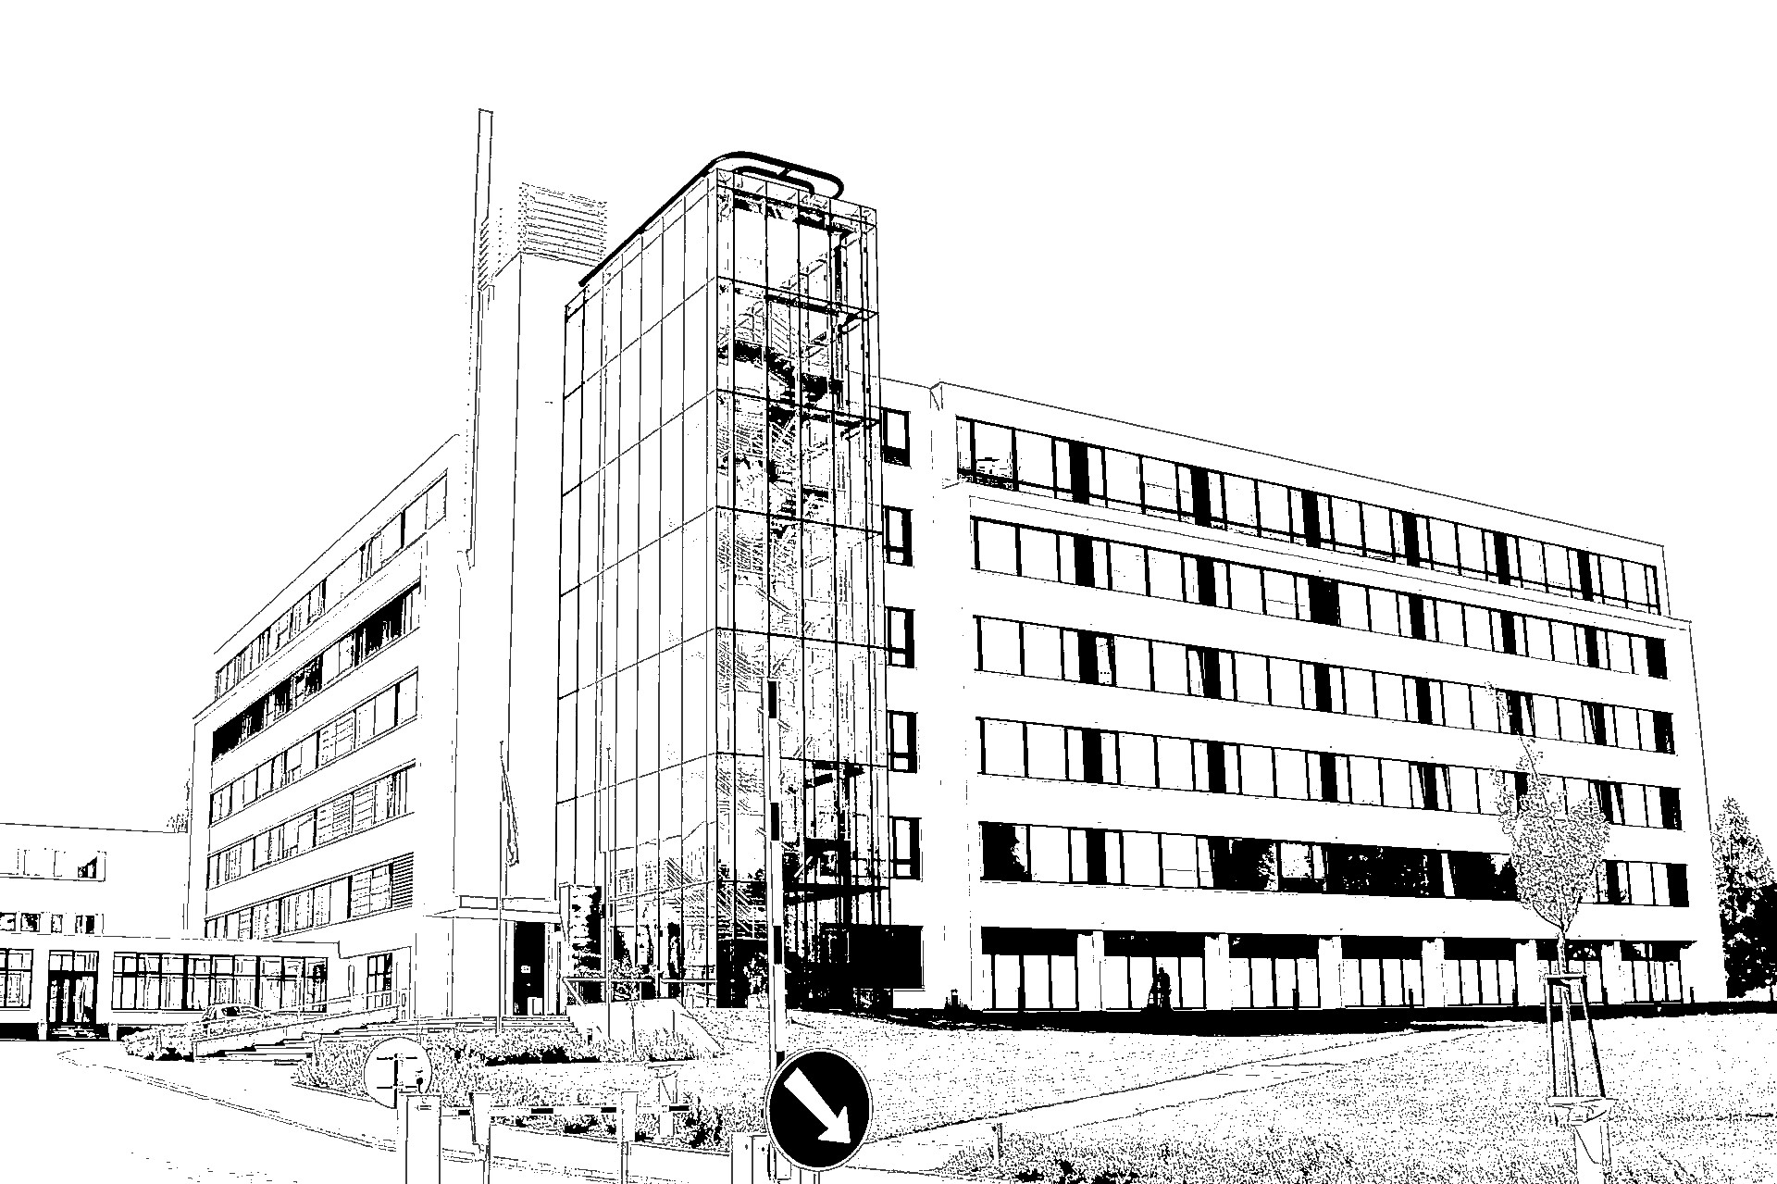
Volba rozvrhu studentem letní semestr 2023 / 2024

Slide 2
Kdo si NEvolí rozvrh?
Studenti kombinované formy bakalářského studia
Studenti navazujícího magisterského studia (prezenční i kombinovaná forma)
Studenti studující v angličtině
Váš rozvrh naleznete na rozvrh.vsb.cz
1

Slide 3
Kdo si volí rozvrh?
VŠICHNI studenti 1.- 4. ročník
prezenční formy bakalářského studia!
POZOR: volbu MUSÍTE provést!
2

Slide 4
Kdy to vypukne?
Studenti FAST si mohou začít upravovat rozvrh od čtvrtka 15. 2. 2024 od 10:00 hodin
Studenti, kteří mají za předchozí semestr splněny všechny povinnosti, mají volbu otevřenu o 30 minut dříve.
Uzavření volby v neděli 3. 3. ve 23:59.
3

Slide 5
Jak to provedu?
V systému EDISON
Volba rozvrhu se provádí v menu Rozvrh -> Volba rozvrhu
Zde také uvidíte čas, ve kterém se pro vás volba otevře
4

Slide 6
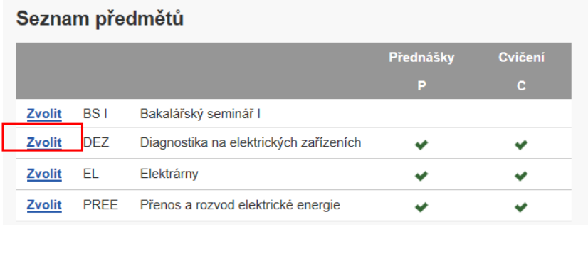
Jak to provedu?
Po otevření odkazu uvidíte předměty pro daný semestr
Pomocí získáte nabídku přednášek a cvičení pro zvolený předmět
5

Slide 7
Jak to provedu?
Zobrazí se nabídka přednášek a cvičení pro daný předmět
Přednášky označeny červeně, cvičení modře
Hodnoty v levém horním rohu udávají
počet přihlášených studentů / celková kapacita
6

Slide 8
Jak to provedu?
Pomocí ikony zvolíme rozvrhovou jednotku
Pomocí ikony lze rozvrhovou jednotku smazat
Při časové kolizi nelze danou rozvrhovou jednotku vybrat, původní rozvrhová jednotka se musí smazat
7

Slide 9
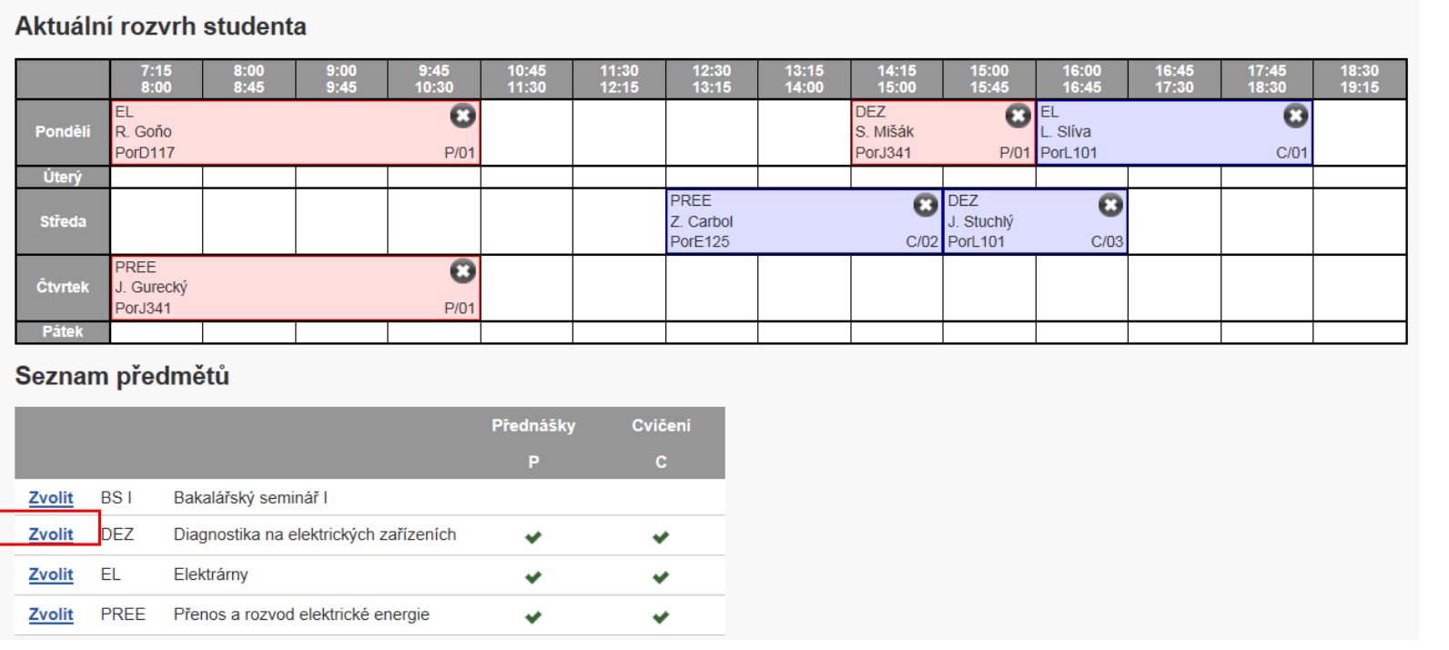
Jak to provedu?
Pro orientaci se zobrazí aktuální rozvrh studenta
8

Slide 10
Když budu mít problém?
Kontaktuj emailem nebo telefonicky proděkanku pro studium
pavlina.mateckova@vsb.cz
596 991 394
9

Slide 11
Na co si dát pozor?
Studenti jsou stále přiřazeni formálně do své studijní skupiny
Na rozvrh.vsb.cz bude i nadále rozvrh pro formální studijní skupinu
Tento rozvrh je ale jen orientační, není v žádném případě zaručen automaticky pro studenta dané skupiny
Každý student prezenční formy bakalářského studia MUSÍ PROVÉST VOLBU ROZVRHU
10

Slide 12
Hodně úspěchů v letním semestru!
11

